Slide 1
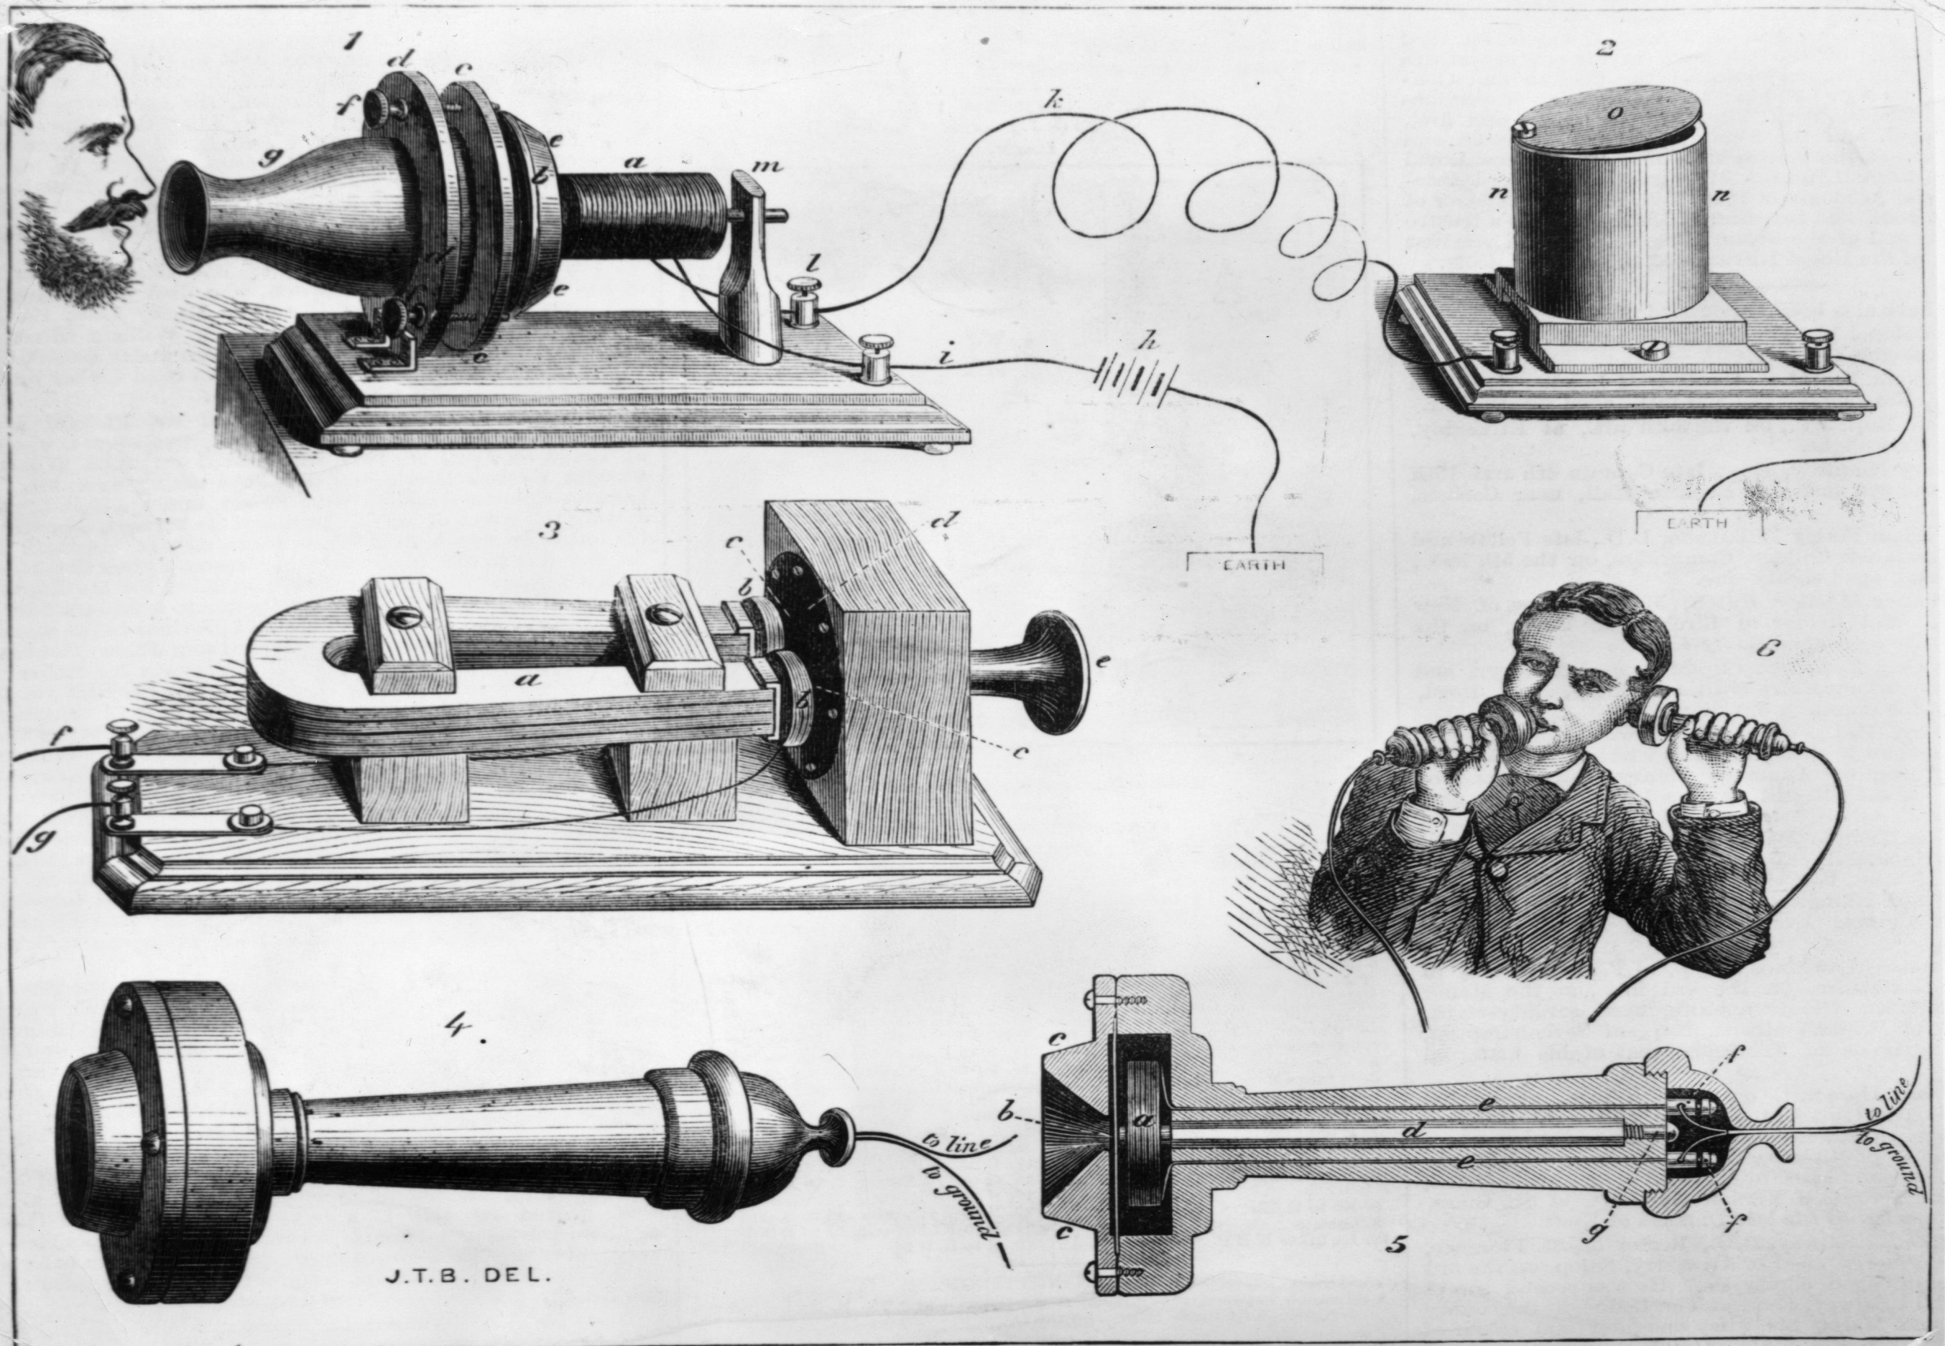
„Az internet megváltoztat mindent …”
Starcz Ákos
vezérigazgató
Shopline Nyrt

Slide 2



Slide 3
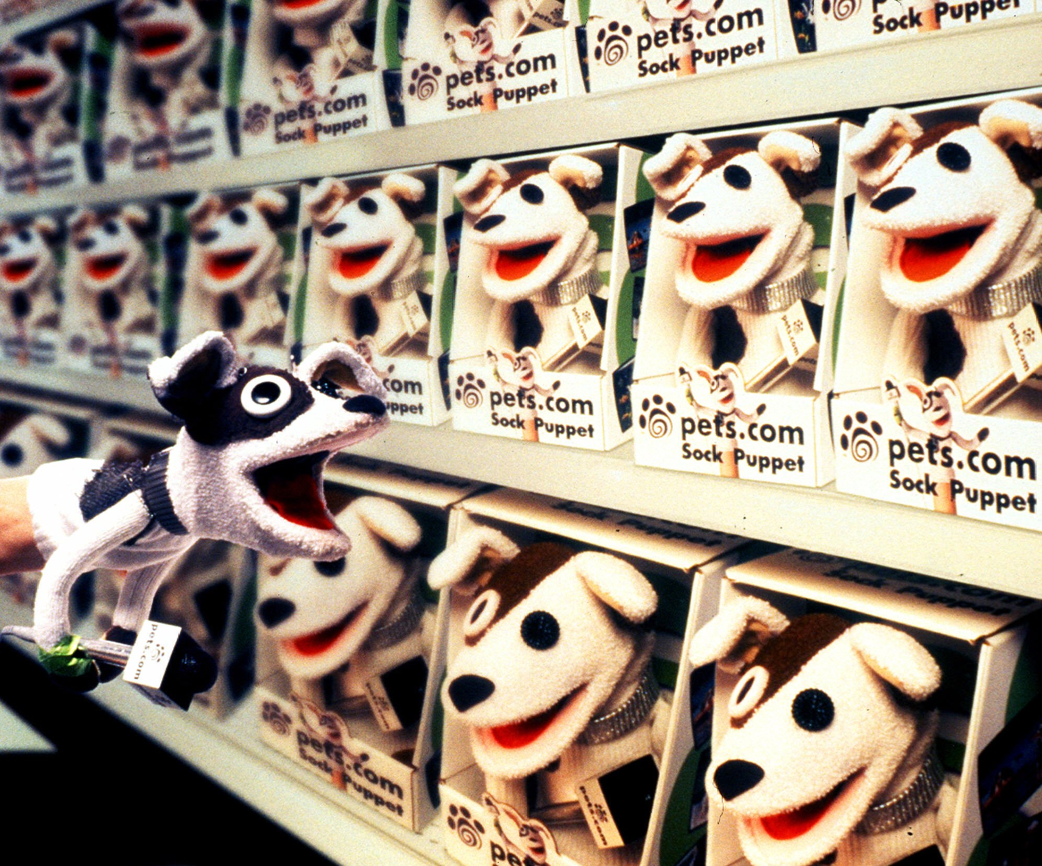

Slide 4
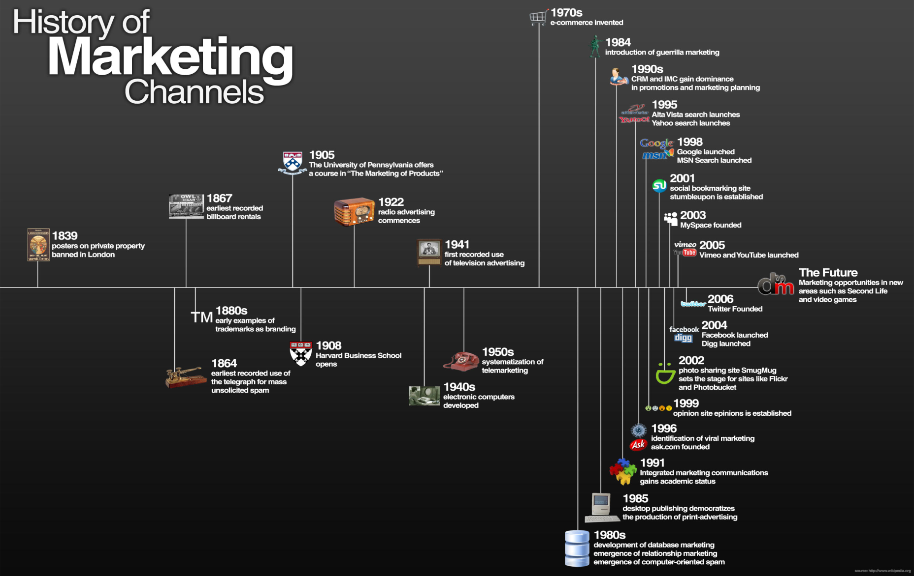
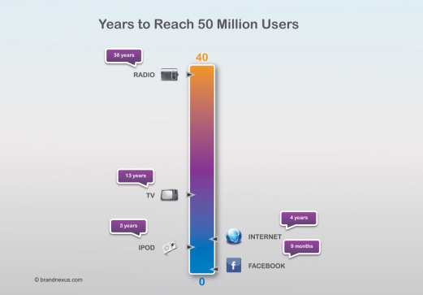

Slide 5
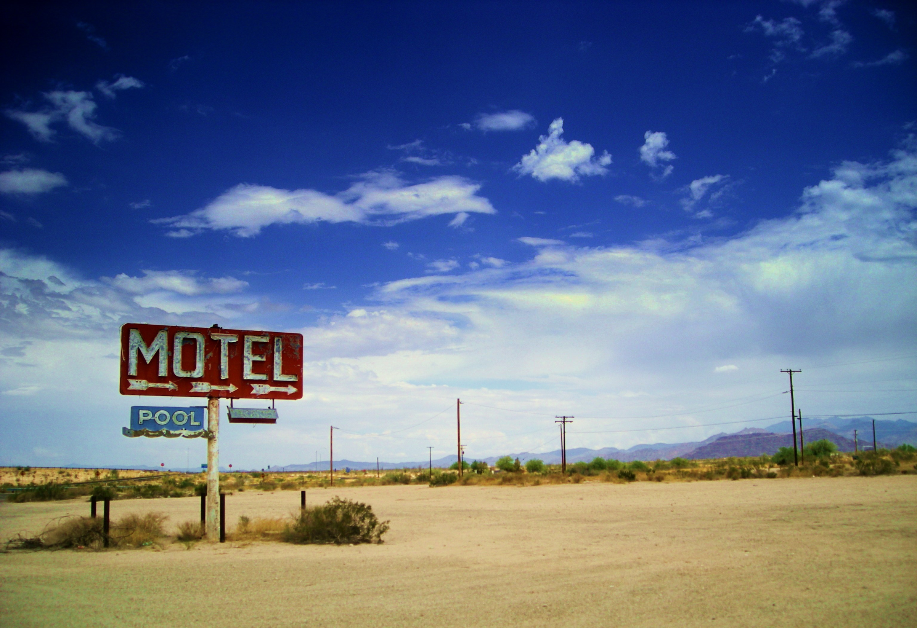
Marketing eszközök

Slide 6
Eszközök csoportosítása
Owned – saját média eszközök
Bought
Owned
Earned
Médiatulajdonos
Médiatulajdonos
Social media
Banner & rich média
Szponzoráció
Honlap
Közösségi hálózatok és blog
DIGITÁLIS
Fizetett keresők
CRM
SEO
CRM
SMS
Mobil média
Mobil alkalmazások
Vírus tevékenység
TV
Rádió
Csomagolás
Szóbeszéd
FIZIKAI
Nyomtatott
Közterü-
let
Promóciók
Rendezvények
Értékelés
Médiatulajdonos
Rendezvények és kereskedelem
PR

Slide 8
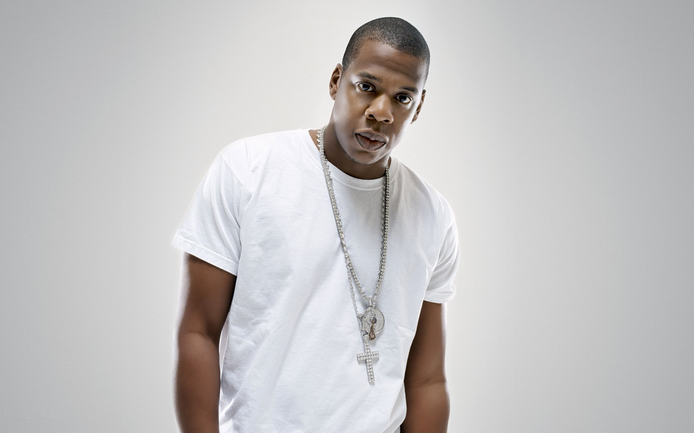

Slide 9
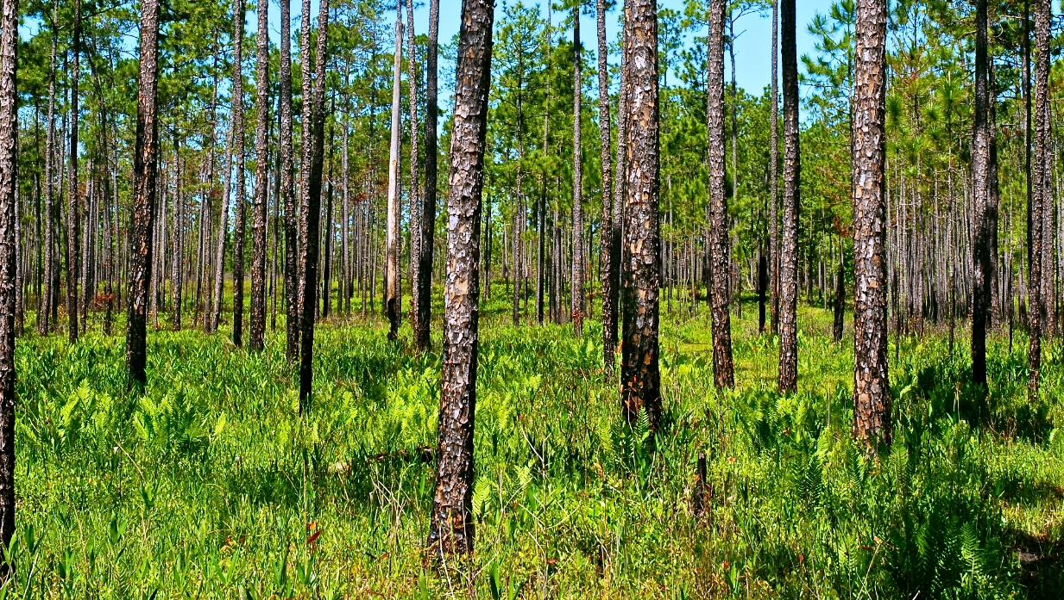
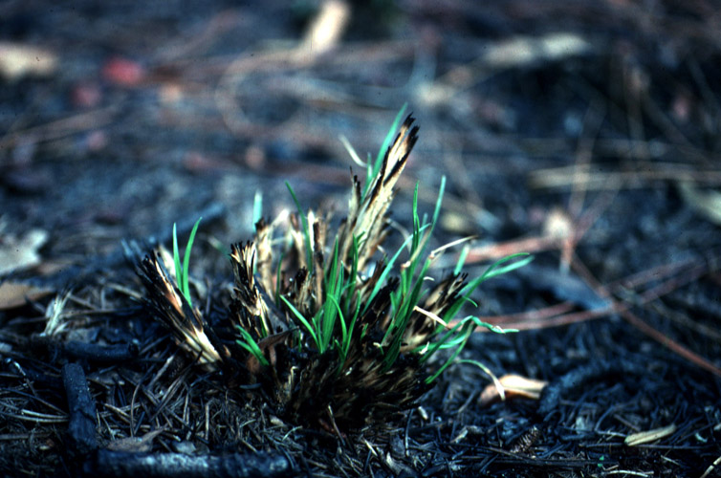
Köszönöm a figyelmet!
starcza@cemp.hu

